Slide 1
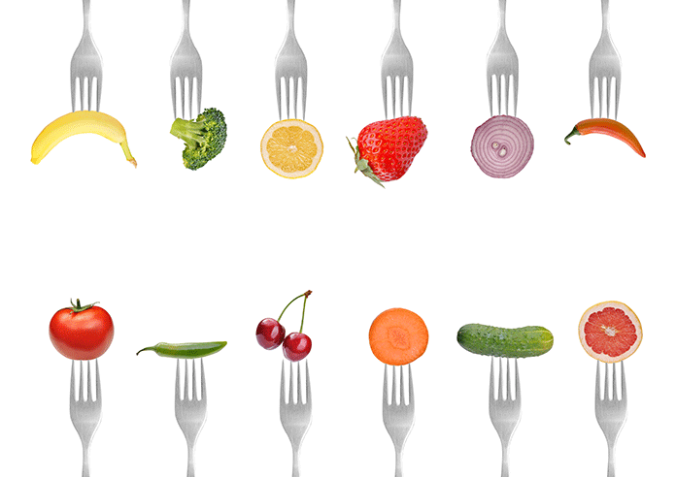
nh

Slide 2
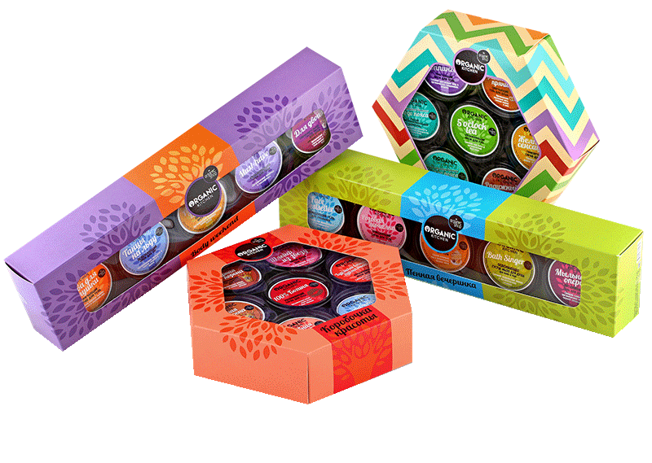
NO SLS, PARABENS! ТОЛЬКО ПИЩЕВЫЕ НАТУРАЛЬНЫЕ КОНСЕРВАНТЫ
Вы хотите пользоваться свежей и натуральной косметикой, но у Вас нет времени ее готовить?
Специально для Вас мы разработали новую косметическую линию Organic Kitchen.
В ее основе самые свежие ингредиенты, только все уже готово и разложено по баночкам специально для Вас.
В ней нет вредных веществ, парабенов, минеральных масел, SLS и SLES, вызывающих раздражение и аллергию.
Мы используем только пищевые натуральные консерванты, наподобие тех, которые Вы сами используете при консервировании в домашних условиях.
Все натурально, эффективно, с заботой о Вашем здоровье и красоте.

Slide 3
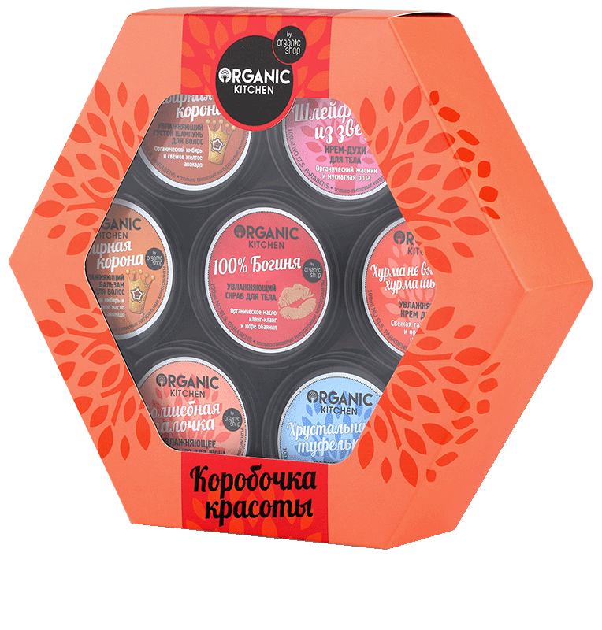
Откройте для себя удивительную коробочку красоты, в ней собраны натуральные косметические средства для роскошного ухода за кожей и волосами, которые подчеркнут Вашу привлекательность, очарование и поднимут настроение.
NO SLS, PARABENS! ТОЛЬКО ПИЩЕВЫЕ НАТУРАЛЬНЫЕ КОНСЕРВАНТЫ

Slide 4
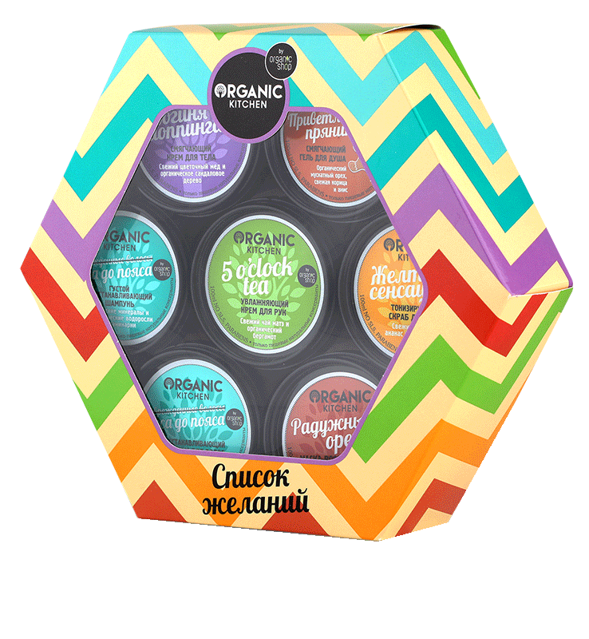
Настала волшебная пора исполнения желаний! Внесите в свою жизнь новые, яркие краски, вместе с эксклюзивным набором натуральных косметических средств, которые подарят неповторимую силу и красоту Вашим волосам, а коже гладкость и сияние.
NO SLS, PARABENS! ТОЛЬКО ПИЩЕВЫЕ НАТУРАЛЬНЫЕ КОНСЕРВАНТЫ

Slide 5
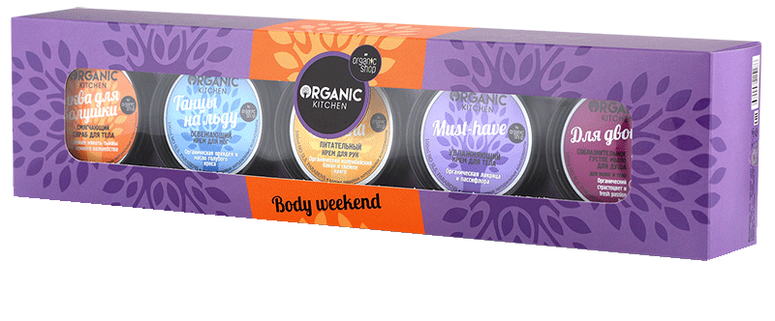
Устройте beauty-weekend для Вашего тела, создайте атмосферу гармонии и душевного комфорта вместе с набором натуральных косметических средств, которые подарят деликатный уход, помогут расслабиться и почувствовать себя богиней.
NO SLS, PARABENS! ТОЛЬКО ПИЩЕВЫЕ НАТУРАЛЬНЫЕ КОНСЕРВАНТЫ

Slide 6
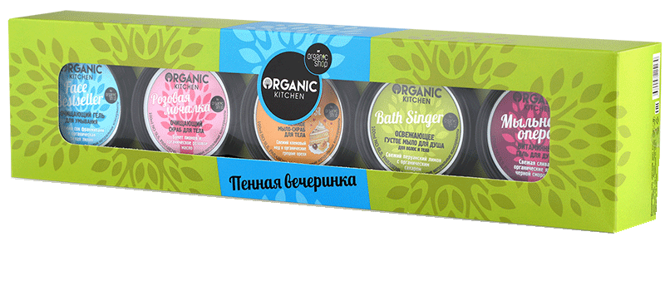
Скажите "Да" радостям жизни, веселью и озорству. Устройте сумасшедшую пенную вечеринку прямо в своей ванне! Подарочный набор натуральных косметических средств поможет создать фееричный антураж, подарит незабываемые моменты радости и наслаждения.
NO SLS, PARABENS! ТОЛЬКО ПИЩЕВЫЕ НАТУРАЛЬНЫЕ КОНСЕРВАНТЫ

